Slide 1
2重井戸型ポテンシャルに捕捉された 冷却原子気体の非平衡初期分布緩和過程に対する非平衡Thermo Field Dynamics
2013/8/27
早稲田大学
中村 祐介、桑原幸朗、山中由也

Slide 2
2重井戸型ポテンシャルに捕捉された 冷却原子気体の非平衡初期分布緩和過程
に対する非平衡Thermo Field Dynamics
冷却原子系における緩和過程
Thermo Field Dynamics
非摂動ハミルトニアンが取るべき構造
幾つかパラメータが残る
それを決定する繰り込み条件
量子輸送方程式が導出される
2重井戸型模型に対する数値計算

Slide 3
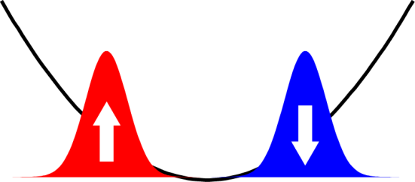
冷却原子系における緩和過程
冷却原子系
・真空中に原子気体を捕捉
・実験制御性が高い
・遅い非平衡過程
熱場の量子論の
研究に最適な系
実験の例：2成分フェルミ気体の衝突
位置
重心
時間
時間[ms]
約1秒かけて平衡へ

Slide 4
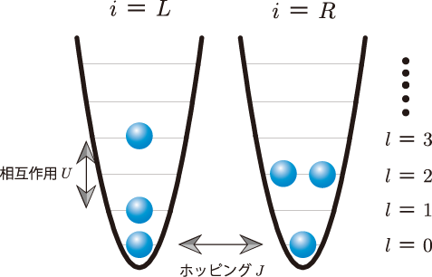
2重井戸型模型
・2つの調和振動子型トラップを接続した模型
・「井戸間の移動」 ＋ 「井戸内の熱緩和」
以後簡単の為、BECなしの1成分ボース気体のみを扱う。（多成分やフェルミオンでも出来る）
ハミルトニアン
井戸のインデックス
：井戸間のホッピング
井戸内のモード
：井戸内の相互作用
：調和振動子の固有関数

Slide 5
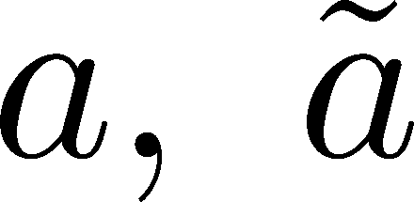
Thermo Field Dynamics
TFDでは演算子の自由度を倍化することで、熱的状況を純粋状態で記述する
熱的な混合状態期待値：
ただし
倍加された空間の純粋状態
i.e. 熱的真空
分布関数。
平衡ならBose-Einstein分布。
非平衡なら時間依存する未知関数

Slide 6
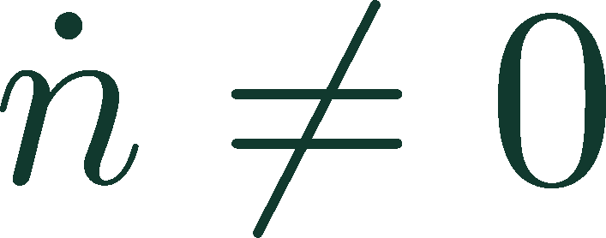
TFDのハミルトニアン
全ハミルトニアン
もともとの全ハミルトニアンが ならば、
Cf. 密度行列の時間発展演算子は
ではなく、Liouville演算子
TFDのハミルトニアンは
相互作用描像を定義して、摂動計算するのに必要
非摂動ハミルトニアン はどうあるべきか？
非平衡ではナイーヴに とするのは良くない。
幾つか仮定をおいて、非摂動ハミルトニアンが持つべき構造を求める

Slide 7
非摂動ハミルトニアンの一般形
仮定１：演算子について2次以下
仮定２：大域的位相変換（ ）の下で不変
仮定３：密度行列はエルミートで規格化されている
等を含まない
※BECがない場合を想定
非摂動ハミルトニアンの一般形
実数パラメータ3つ分（ ）の自由度がある。

Slide 8
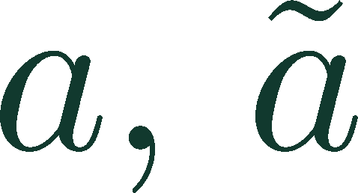
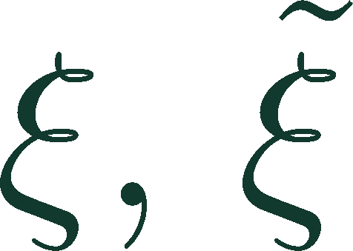
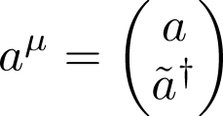
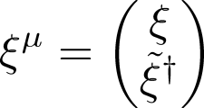
熱的Bogoliubov変換
熱的Bogoliubov変換
は熱的真空を消去しない
熱的Bogoliubov変換
熱的真空の生成消滅演算子 を導入
演算子： は分布関数
演算子：熱的真空上の倍加されたFock空間
2種類の演算子がある！

Slide 9
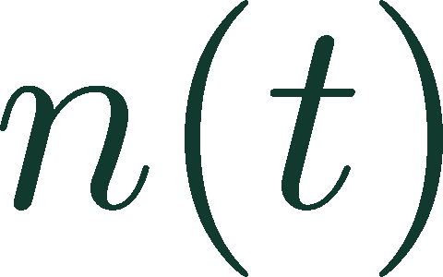
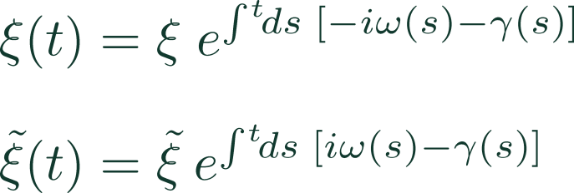
で書いた非摂動ハミルトニアン
を含む
Heisenberg方程式

Slide 10
3つパラメータの意味
演算子で見ると分かる
演算子でみても良く分からない
： 粒子のエネルギー
： 粒子の寿命の逆数
： 粒子数の時間変化
・・・
は非エルミートだが、問題はない
そもそも熱的ブラ真空と熱的ケット真空が共役ではない為
物理量は全て実、交換関係は保存、etc.

Slide 11
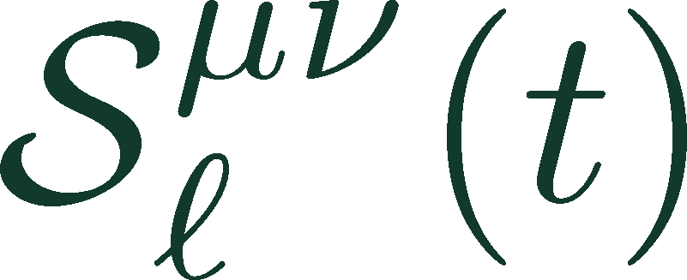
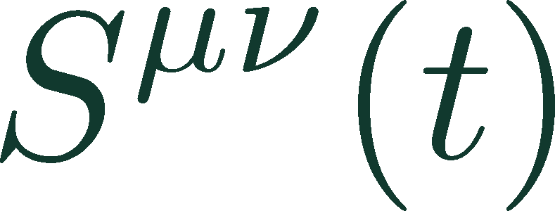
繰り込み条件
に含まれる３つ未知パラメータ は
演算子のon-shell自己エネルギー に関する繰り込み条件で決める。
演算子の伝搬関数は2×2の行列構造
演算子のon-shell自己エネルギー も2×2の行列構造
繰り込み条件
実数８つ分の式に見えるが、Sの対称性により独立なのは３つだけ。
３つ未知パラメータは一意に決定される！

Slide 12
量子輸送方程式の例
型相互作用で摂動の2次
と の時間依存性は見やすさの為省略
衝突項
non-Markov型
過去を忘れる効果
エネルギー保存

Slide 13
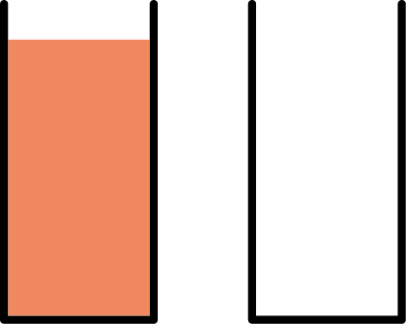
2重井戸型模型の数値計算
ハミルトニアン
想定する状況
？
左の井戸に
熱平衡の気体
左右の井戸を繋ぐ
量子輸送方程式
熱平衡

Slide 14
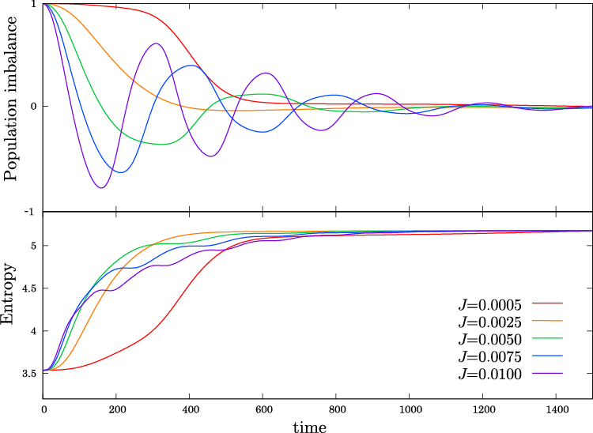
数値計算結果
井戸間のポッピング
粒子数の偏りとエントロピーの 依存性
古典力学の
摩擦ありの
バネ振動と同様
の増加に伴って、単調減衰から減衰振動へ
が大きすぎても、小さすぎても緩和は遅い

Slide 15
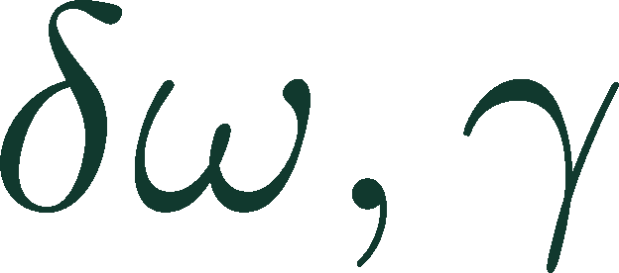
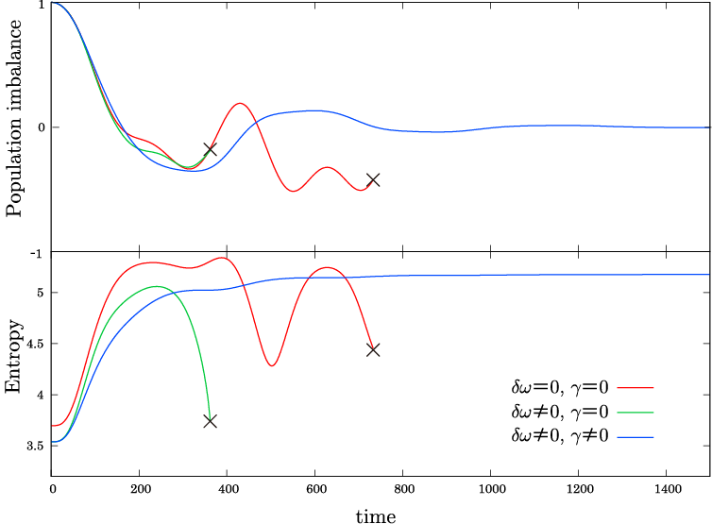
数値計算結果
の繰り込みの効果
の繰り込みは重要！
を繰り込まないと、途中で粒子分布が負になって、破綻

Slide 16
まとめ
非平衡TFDにおいて、非摂動ハミルトニアンが取るべき構造
という３つのパラメータ
は準粒子のエネルギー
は準粒子の寿命の逆数
は分布関数の時間変化
これらは自己エネルギーに対するon-shell繰り込み条件によって決定される
２重井戸型模型の数値計算
直感的に正しい振る舞い
の繰り込みが緩和には重要である

